Slide 1
ACCIONES MUNICIPALES PARA LA CERTIFICACIÓN DE ENTORNOS, COMUNIDADES Y MUNICIPIO SALUDABLE
2014
Trabajando el presente y proyectando el futuro

Slide 2
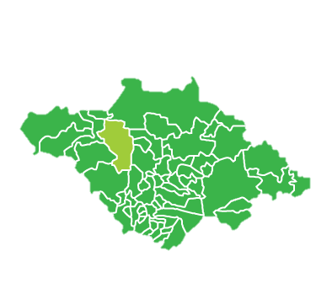
Ubicación
El Municipio de Hueyotlipan se encuentra ubicado en el Altiplano central mexicano a 2 mil 560 metros sobre el nivel del mar, se sitúa en un eje de coordenadas geográficas entre los 19 grados 28 minutos latitud norte y 98 grados 21 minutos longitud oeste y cuenta con 13 mil 879 habitantes.

Slide 3
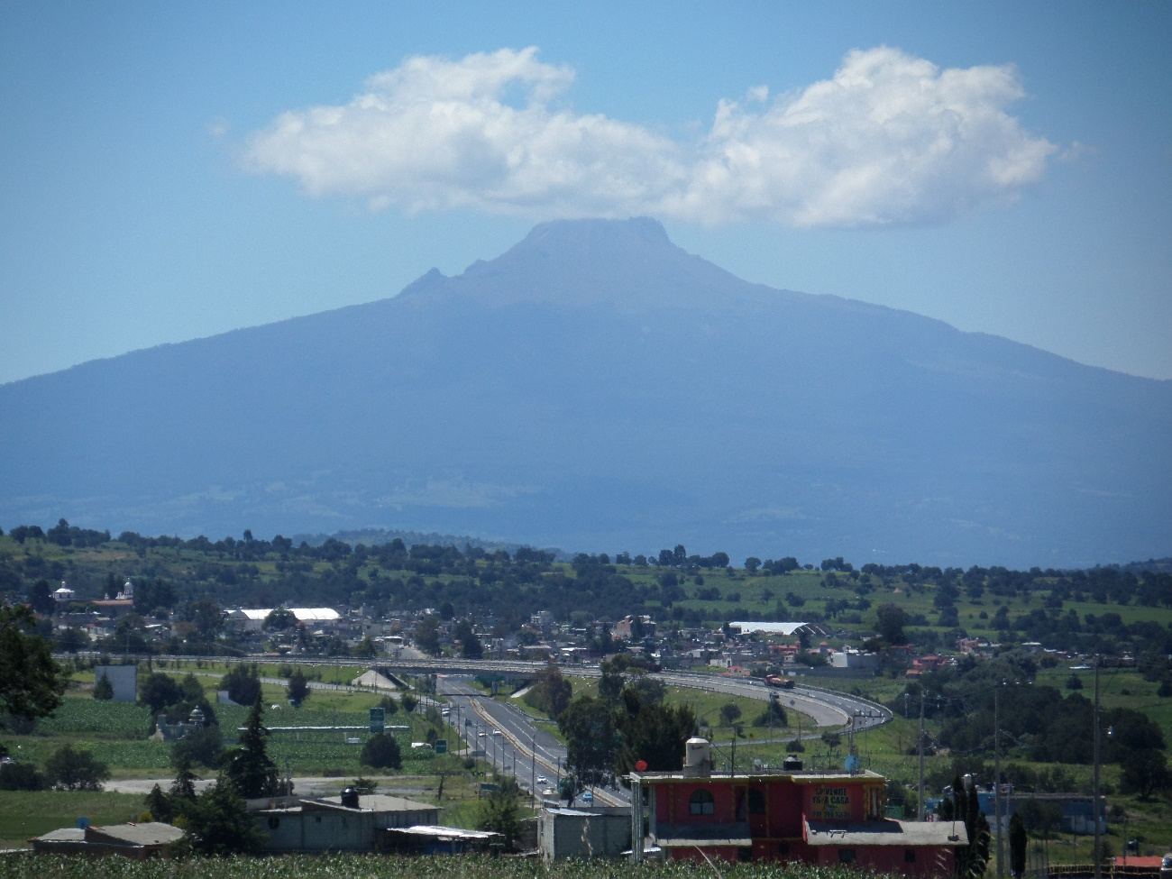
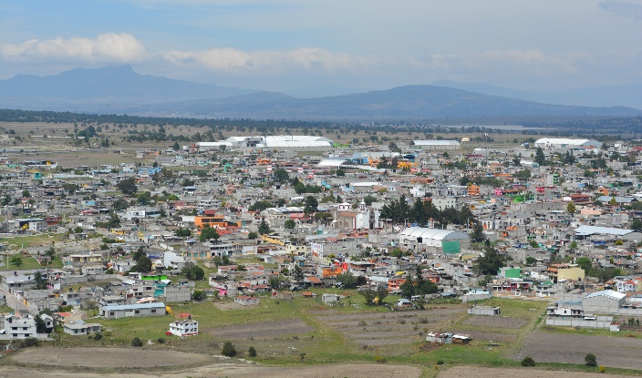
Población
13 789 Habitantes

Slide 4
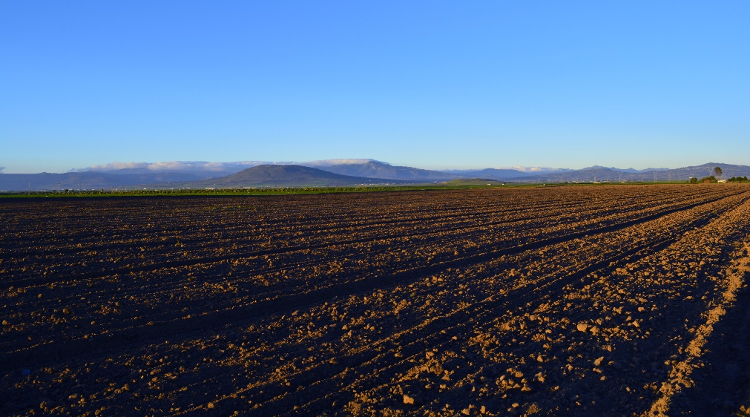
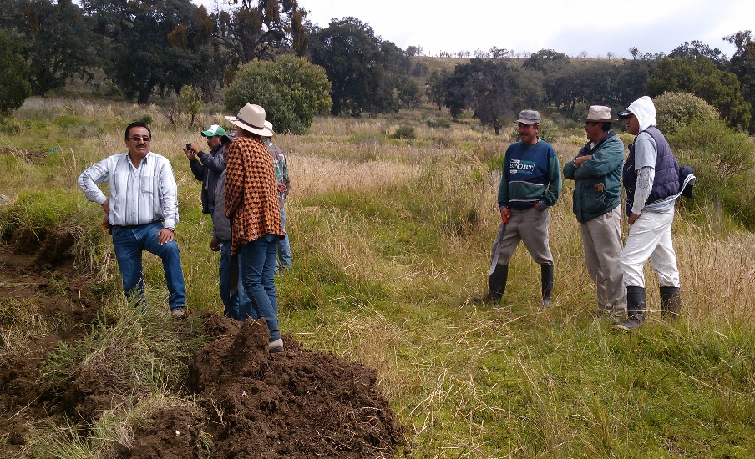
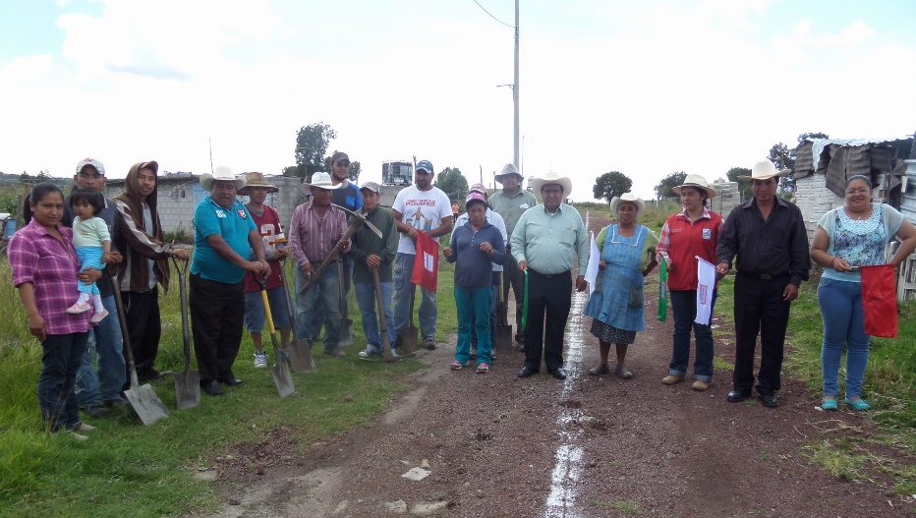
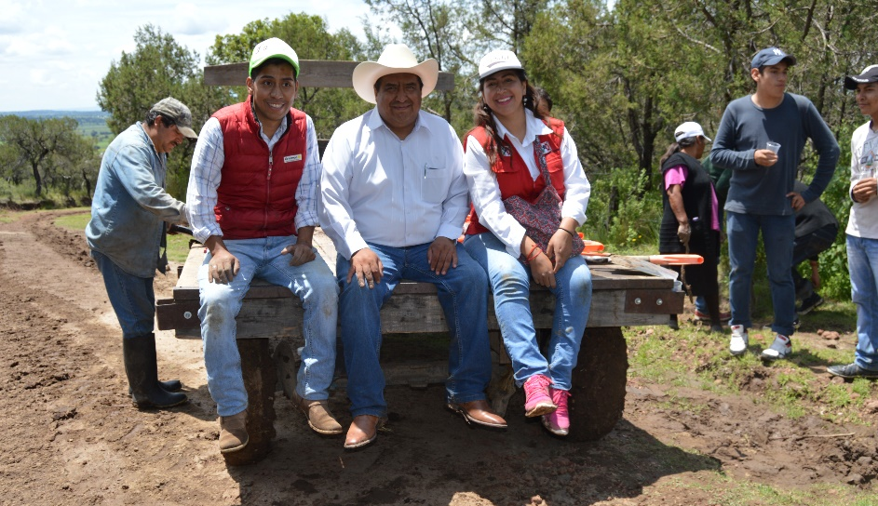
Economía

Slide 5
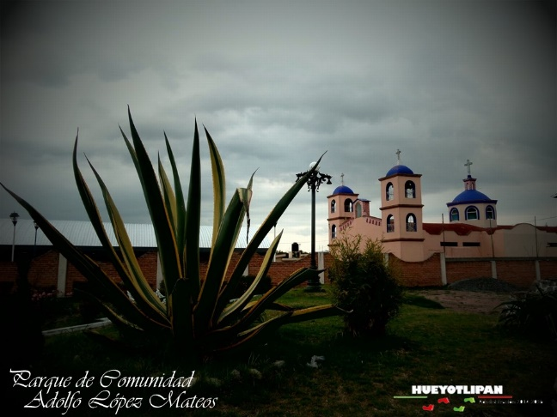
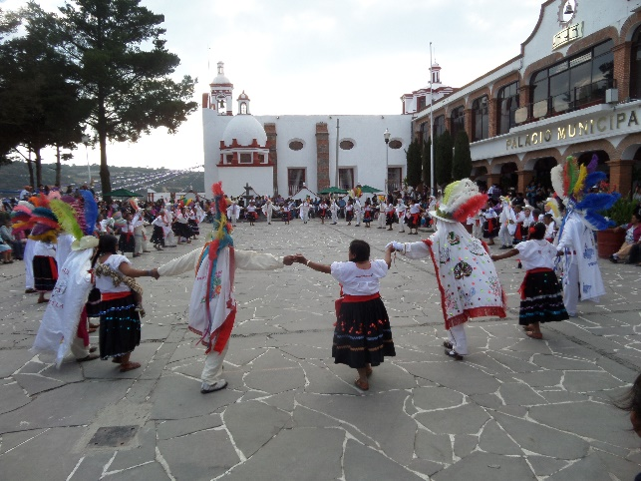
Paisajes lugares y regiones

Slide 6
Entornos
favorables a la salud mejorados
Comunidades certificadas
Municipio
acreditado
Entornos
y Comunidades Saludables
“Trabajando el Presente y Proyectando el Futuro”
29- Agosto-2015

Slide 7
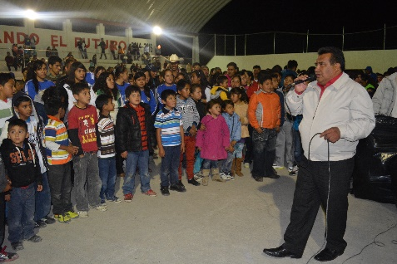
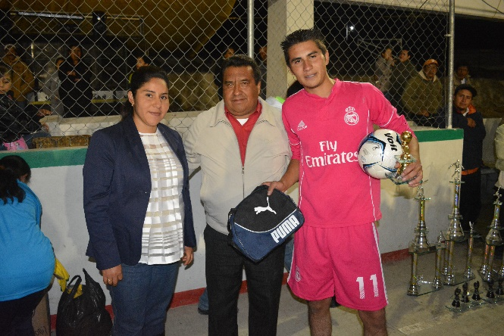
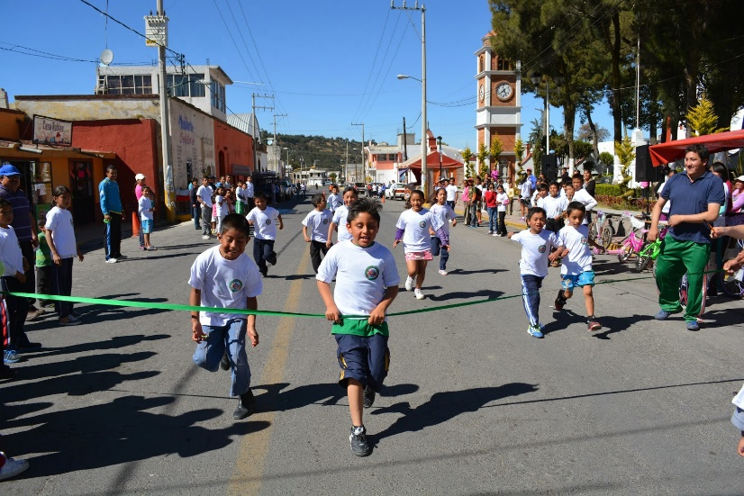
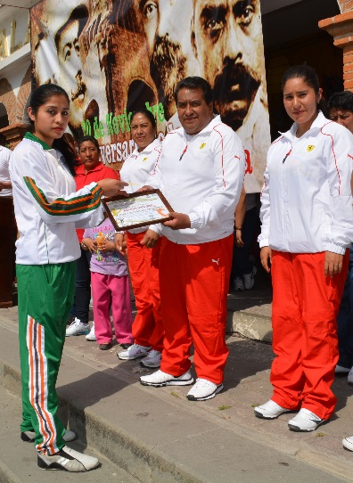
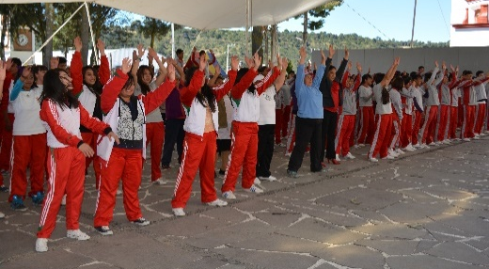
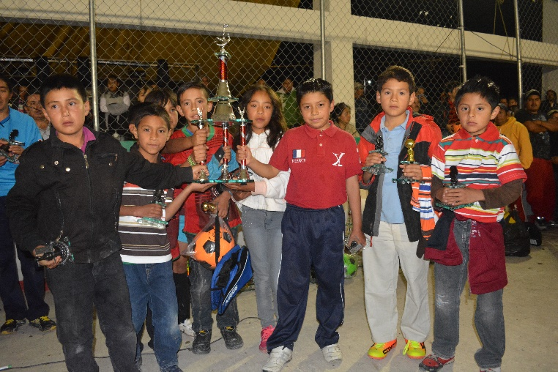
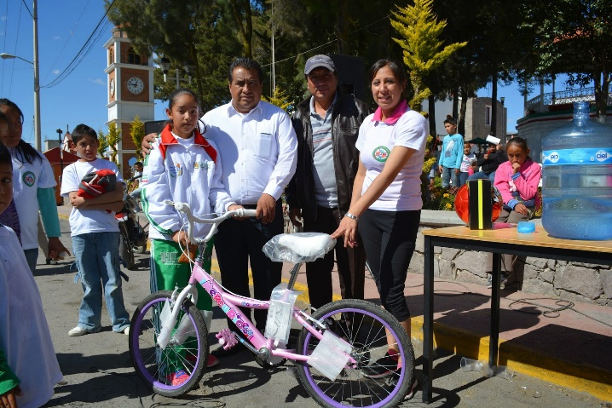
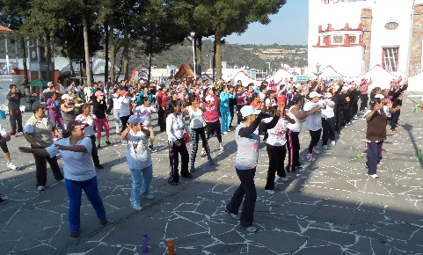
Fortalecer la Participación Municipal para mejorar la salud de la población de Hueyotlipan, a través de la certificación de entornos y comunidades saludables.
Objetivo

Slide 8
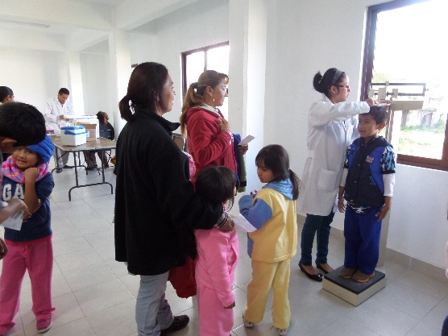
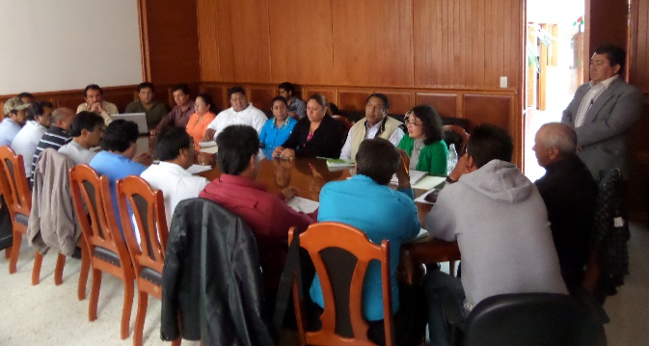
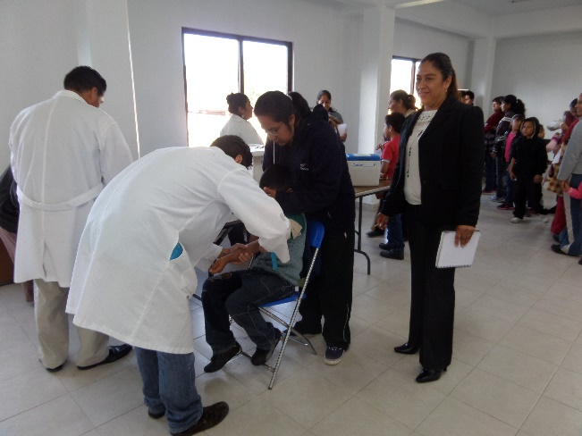
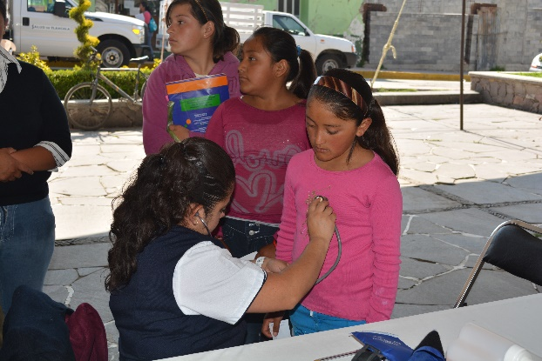
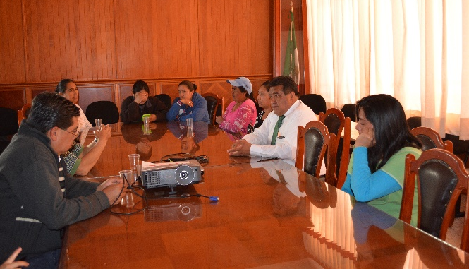
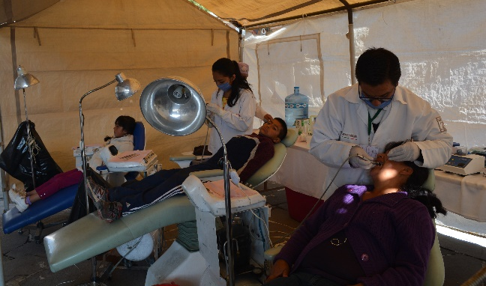
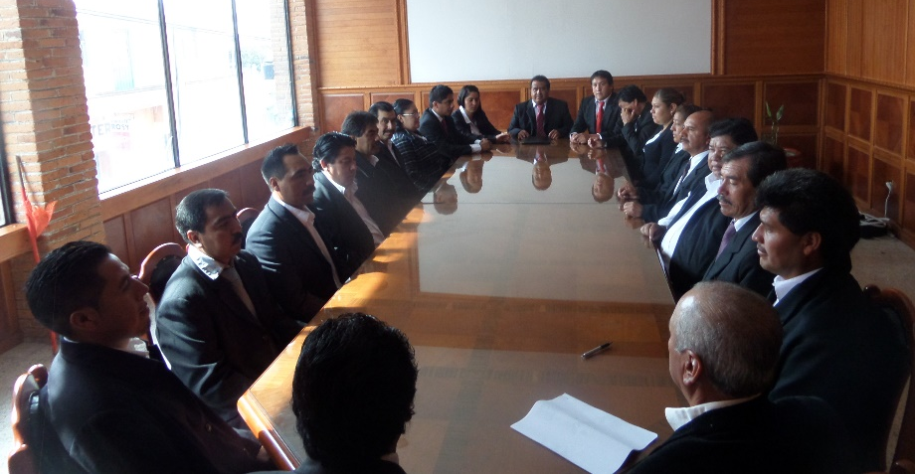
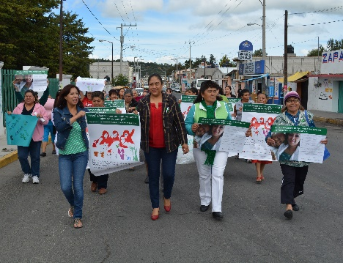
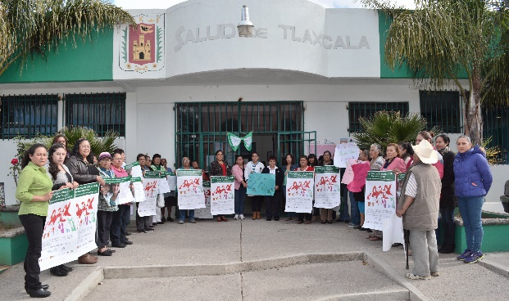
Vinculación
Administración Municipal
Hueyotlipan 2014-2016
Jurisdicción sanitaria # III
Apizaco
Secretaria de salud Tlaxcala

Slide 9
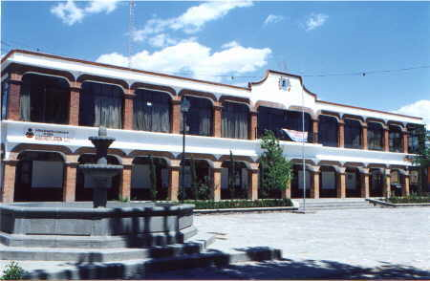
Proceso de Acreditación de Municipio Saludable

Slide 10
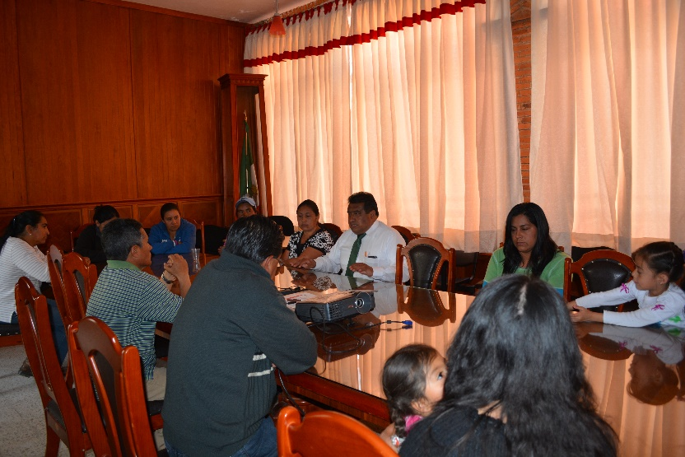
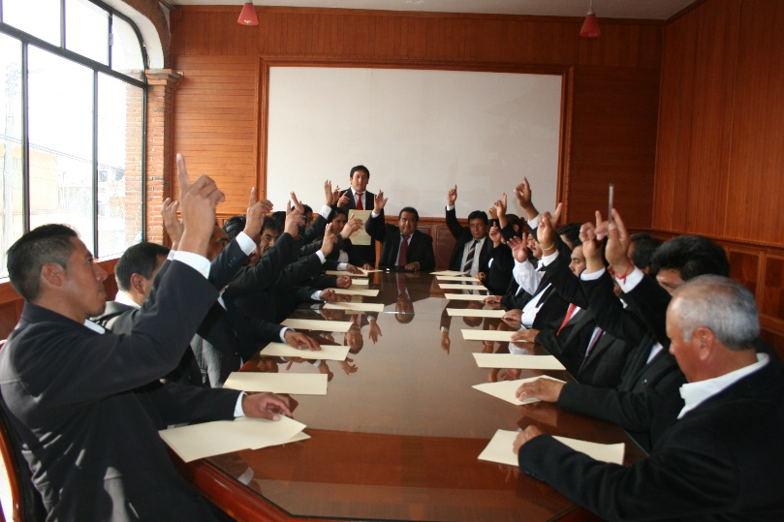
Proceso de Acreditación de Municipio Saludable.
Etapa 1
Creación de comité municipal de salud
Diagnóstico situacional
Taller Intersectorial
Plan de trabajo
Priorización
Desarrollo de programas y proyectos

Slide 11
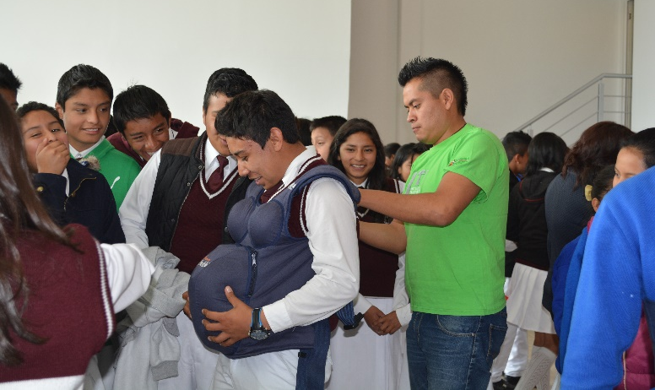
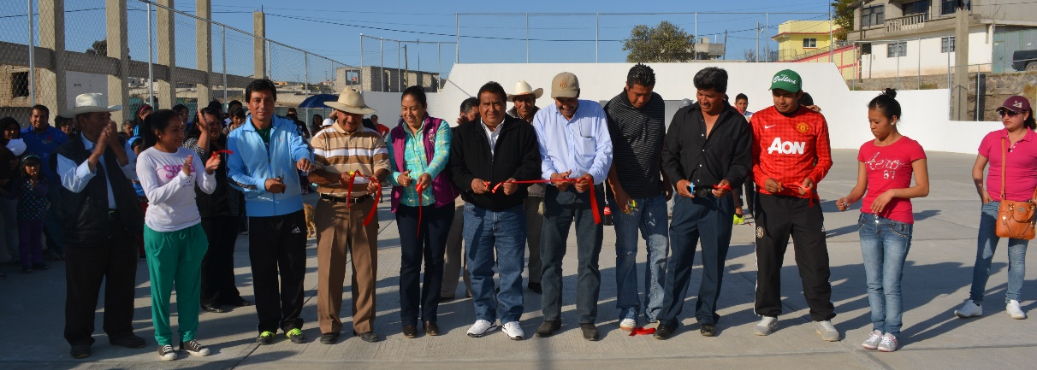
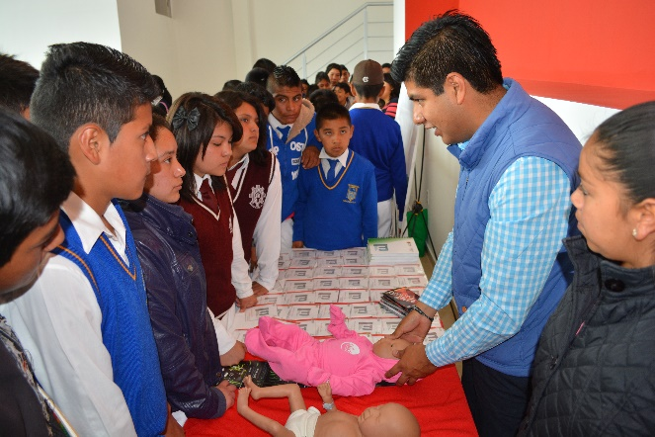
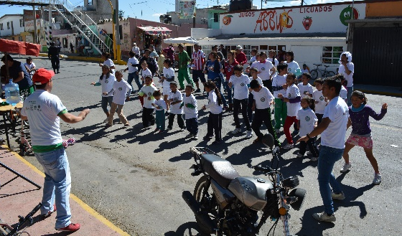
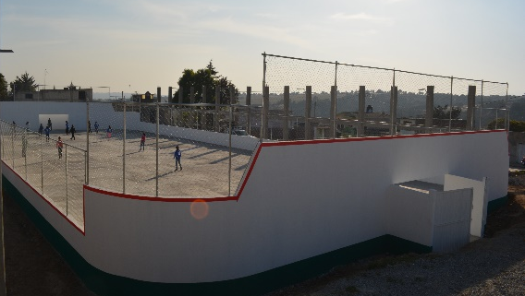
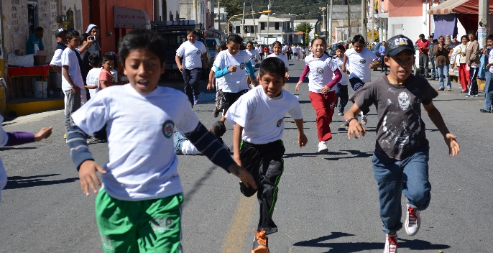
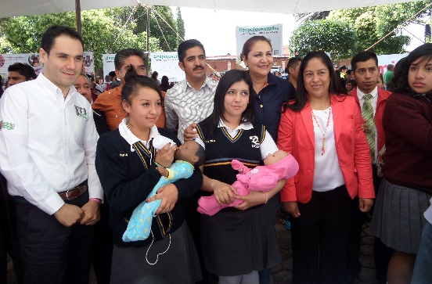
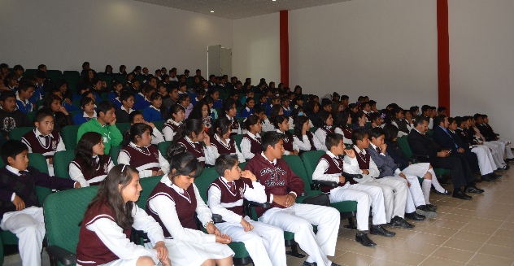
Etapa 2
Implementación y ejecución de programas y proyectos enfocados a la prevención de padecimientos como sobrepeso y obesidad, embarazos adolescentes y adicciones.

Slide 12
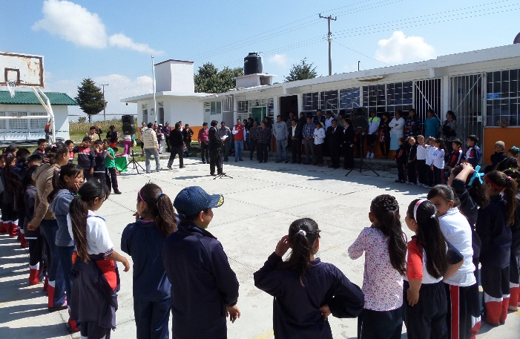
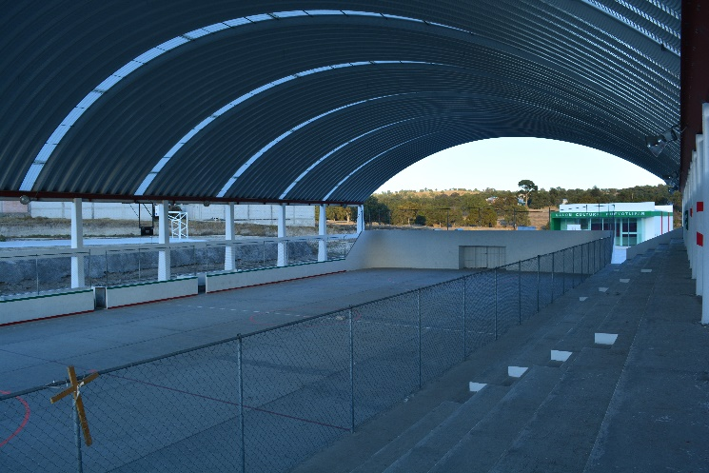
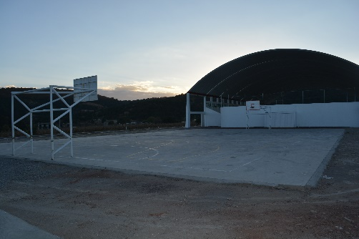
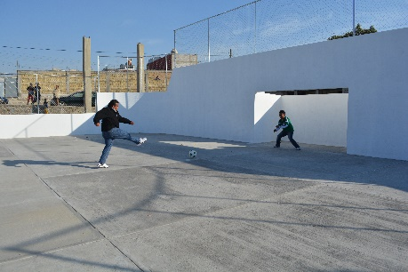
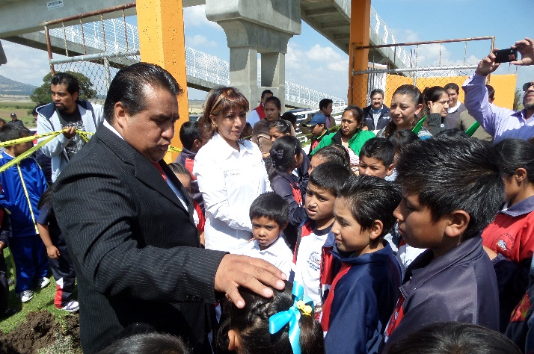
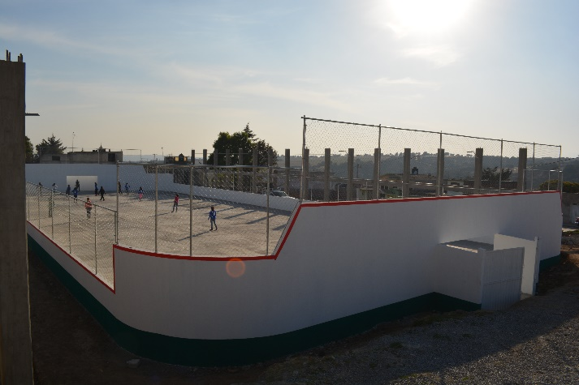
Seguimiento de programas y proyectos
Mejora de entornos y espacios saludables
Certificación de comunidades saludables
Etapa 3

Slide 13
Procesos para la certificación de las comunidades saludables
I Organización | II Capacitación | III Ejecución | IV Seguimiento
Previa | Comunidad Iniciada | Comunidad Orientada | Comunidad Activa | Comunidad Certificada
Ignacio Zaragoza
San Diego Recova

Slide 14
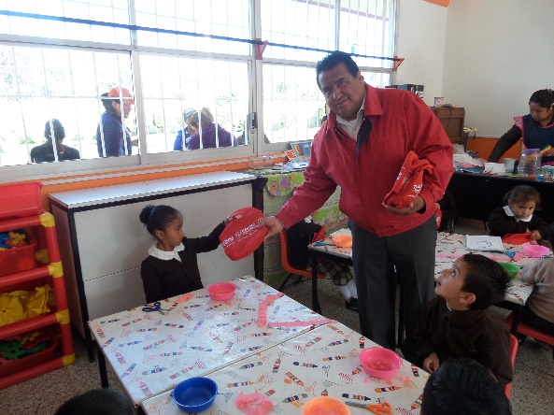
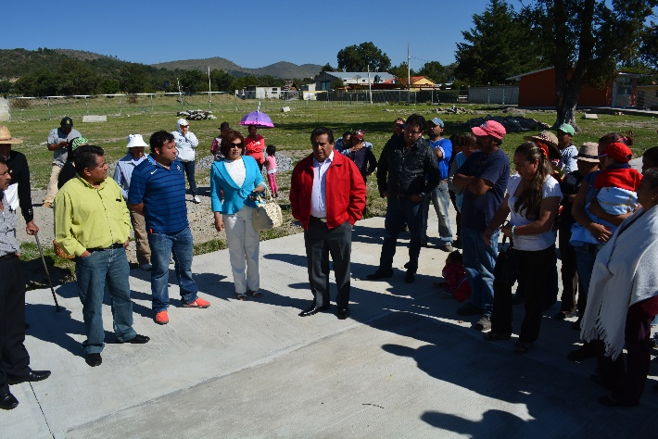
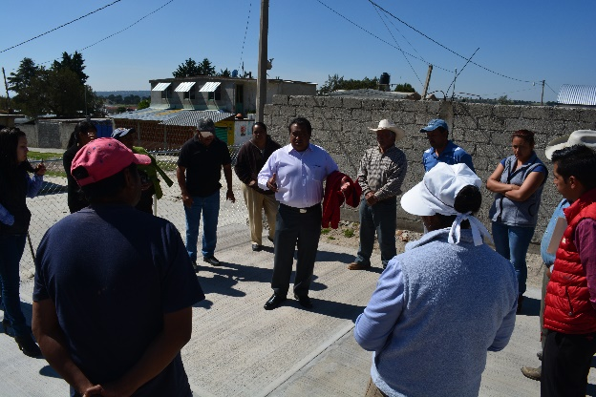
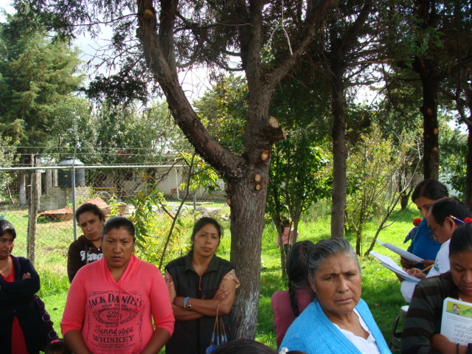
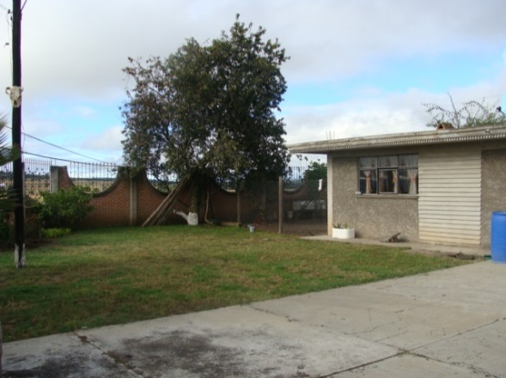
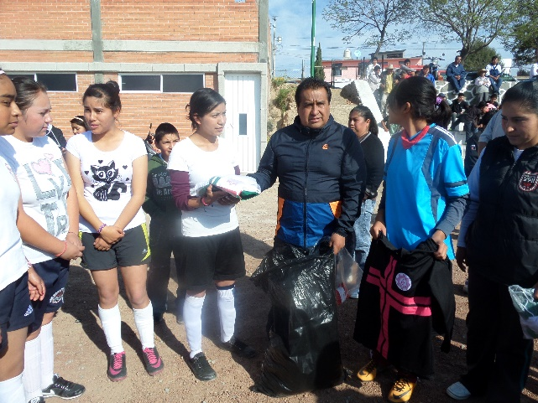
I Organización | II Capacitación | III Ejecución | IV Seguimiento
Previa | Comunidad Iniciada | Comunidad Orientada | Comunidad Activa | Comunidad Certificada
a) Selección de las localidades
b) Identificación de lideres

Slide 15
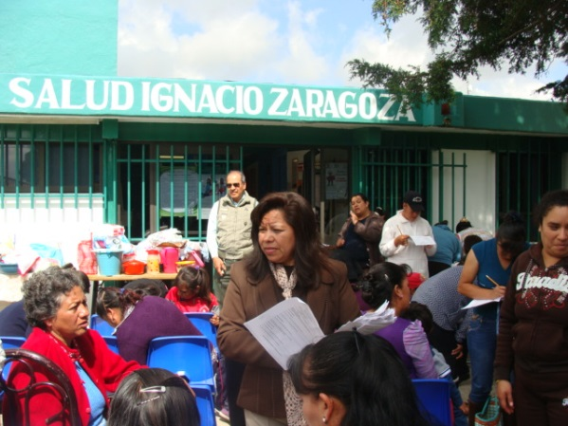
I Organización | II Capacitación | III Ejecución | IV Seguimiento
Previa | Comunidad Iniciada | Comunidad Orientada | Comunidad Activa | Comunidad Certificada
a) El personal de salud forma el comité local de salud
b) Diagnostico de Salud

Slide 16
I Organización | II Capacitación | III Ejecución | IV Seguimiento
Previa | Comunidad Iniciada | Comunidad Orientada | Comunidad Activa | Comunidad Certificada
a) Desarrollo de competencias en salud a través de la formación y capacitación de agentes y procuradores de la salud
c) Organización y participación comunitaria
b) Creación de entornos favorables a la salud

Slide 17
I Organización | II Capacitación | III Ejecución | IV Seguimiento
Previa | Comunidad Iniciada | Comunidad Orientada | Comunidad Activa | Comunidad Certificada

Slide 18
I Organización | II Capacitación | III Ejecución | IV Seguimiento
Previa | Comunidad Iniciada | Comunidad Orientada | Comunidad Activa | Comunidad Certificada
Resultados obtenidos en la comunidad:

Slide 19
Comunidades Certificadas en 2014
Ignacio Zaragoza
San Diego Recova

Slide 20
CERTIFICACIÓN DE ENTORNOS FAVORABLE A LA SALUD
Fase 1
Fase 2
Fase 3
Identificación de Entornos
Trabajo con la Comunidad
Certificación
Se priorizan los entornos de acuerdo a las necesidades en coordinación con el personal de salud
Se organiza a la comunidad para coordinar acciones para mejoramiento de entornos favorables a la salud
Personal de salud levanta una cédula para la validación de los entornos favorables trabajados
Se fortalecen acciones Municipales para el mejoramiento de entornos

Slide 21
CERTIFICACIÓN DE ENTORNOS FAVORABLE A LA SALUD

Slide 22
Resultados Obtenidos
2 Sitios de Esparcimiento
Favorables a la Salud Certificados (parques)
2 Canchas deportivas rehabilitadas
2 escuelas certificadas como promotoras de la salud
2 Comunidades Certificadas
1 Municipios acreditado como promotor de la salud

